Slide 1


Apresentação Técnica

Slide 3
Objetivos versão 0.2
Contas de utilizador
Interação do sistema com o moodle
Criação de testes
Realização de testes
Notes:
Visão de componentes futuras nomeadamente a interação com o moodle

Slide 4
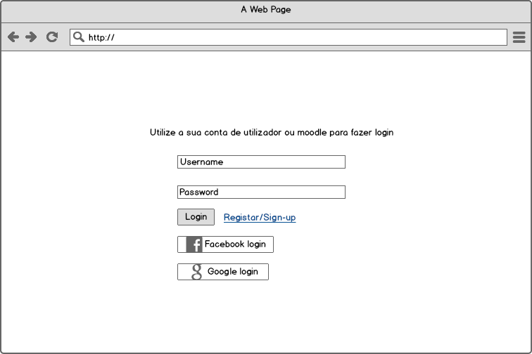
Login

Slide 5
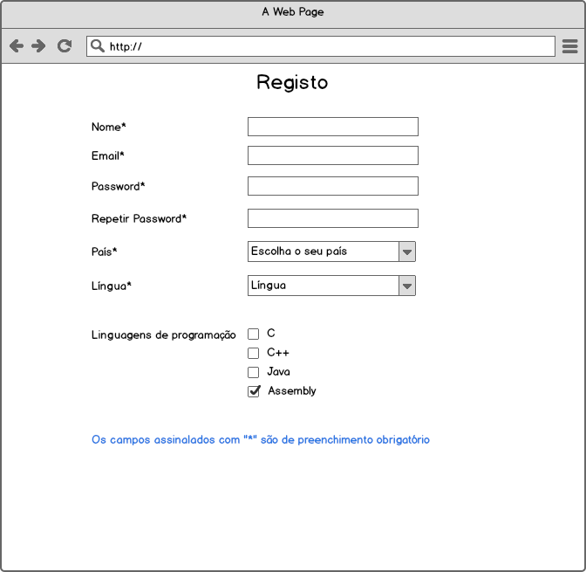
Registo
Notes:
Tradutores, isto vai afetar a língua do sistema a partir daqui

Slide 6
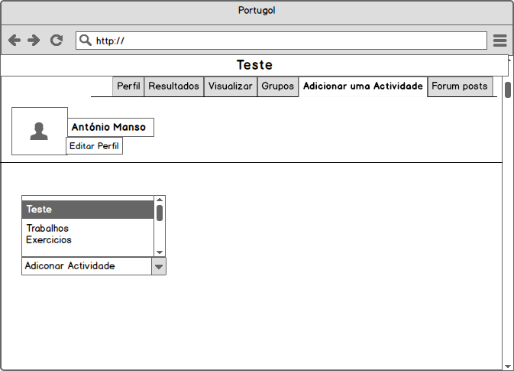
Criar o teste(Docente)
Notes:
No perfil do professor, este vai ter a oportunidade de poder ver as várias ferramentas a que tem acesso. Uma dela a criação de uma actividade que passa de fazer um teste a um exercício ou a entrega de um trabalho.

Slide 7
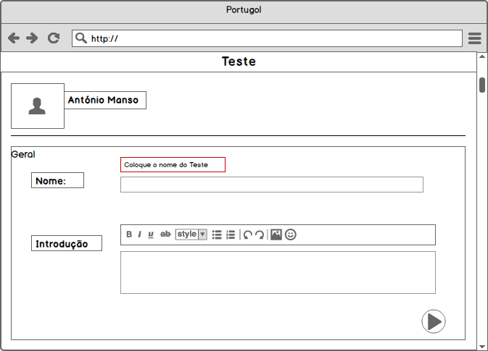

Slide 8
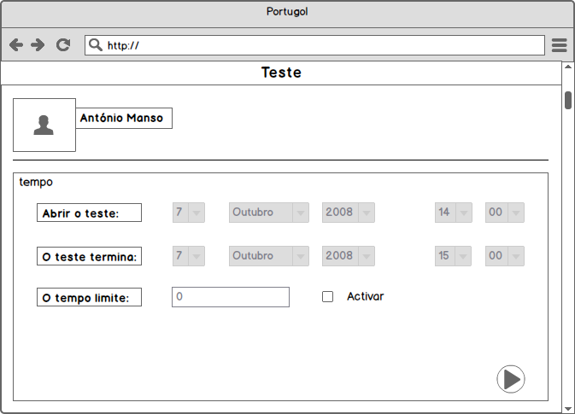

Slide 9
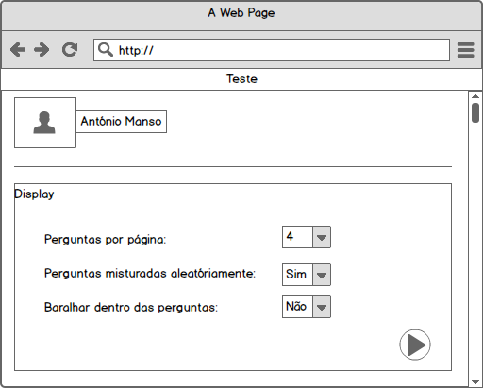

Slide 10
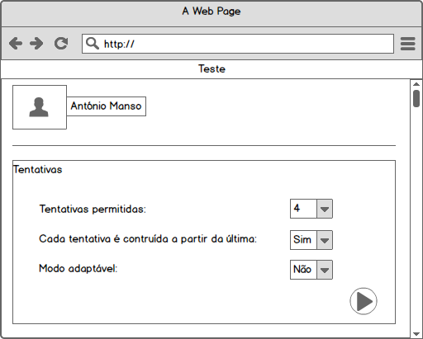

Slide 11
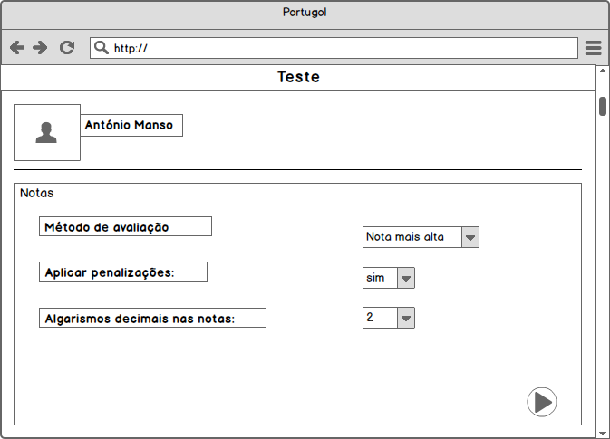

Slide 12
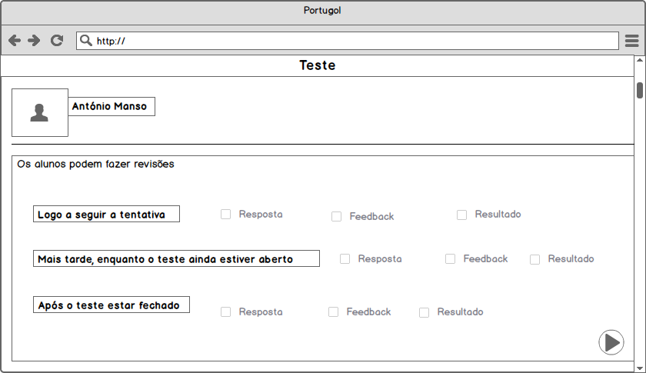

Slide 13
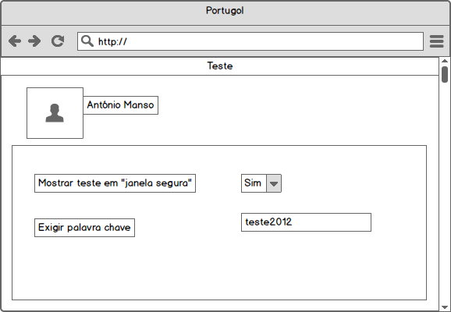

Slide 14
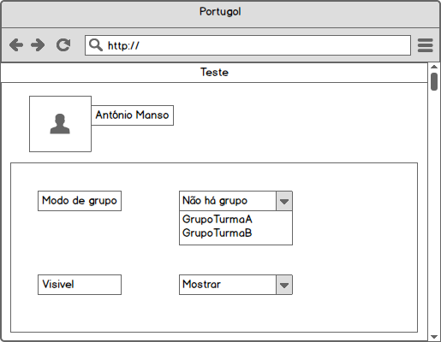

Slide 15
Elaboração do Teste
Esta etapa será especificada numa fase futura, de forma a poder mostrar os requisitos necessários que o Docente necessita para criar um novo teste e dessa forma interagir com a Base de dados.
Inserir perguntas na BD
Inserir as respostas na BD
Inserir as notas de cada uma das alíneas na BD
etc
Notes:
Próxima semana

Slide 16
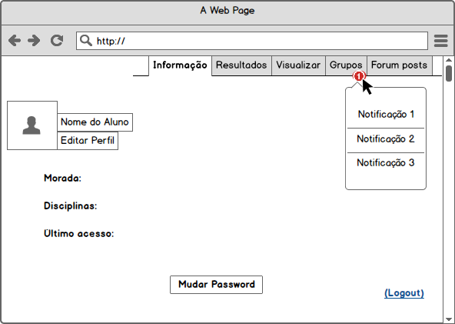
Acesso ao Teste
Notes:
SI
O aluno vai saber quer vai ter um teste com um auxilio visual. Uma notificação, Isto no seu perfil.
O objectivo do web site e do local onde o aluno tem o seu perfil é ser o mais intuitivo possível, logo assim que ele vê a notificação poder ver o que é e onde se localiza. Como? Exemplo facebook.
Também foi pensado na possibilidade de haver grupos criados pelos Docentes de forma a ser mais simples o seu método de avaliação e ensino, isto por conseguirem direcionar melhor aquilo que desejam aos alunos.

Slide 17
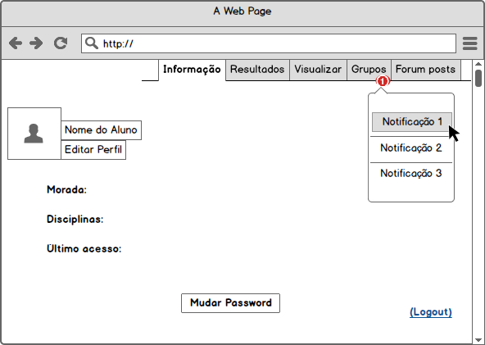

Slide 18
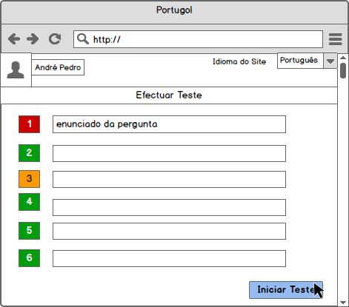
Efetuar Teste
Notes:
Botão que permite iniciar o teste e por sua vez interagir com o IDE dependendo do exercício que tenha permissão para isso.
O exercicio ter uma auxilio visual

Slide 19
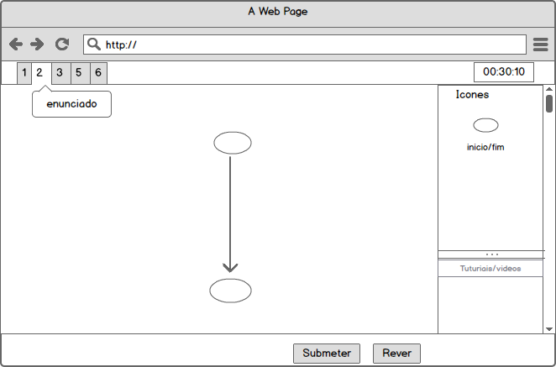
Notes:
o ide só é carregado se a pergunta assim o exigir
Isto é uma página e o IDE pode ser carregado para aqui

Slide 20
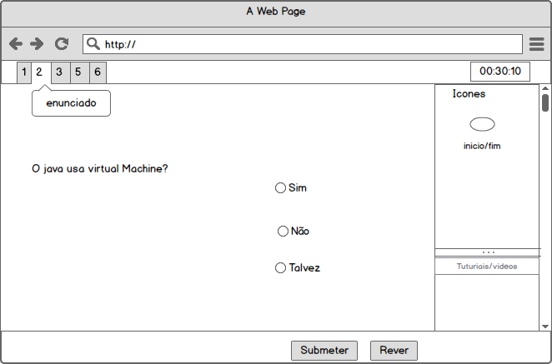
Notes:
O página permite que haja perguntas de escolha múltipla e de perguntas textuais

Slide 21
Decidir o Nome de Desenvolvimento do Sistema

Slide 22
Trabalho Realizado por:
-Nuno Soares -Margarida Tavares
-Bruno Calças -Elodie Mendes
-Filipe Almeida -André Pedro
-Ricardo Silva

